Slide 1




برنامج دعم التعلمات الأساس
رياضيات--
المستوى
5
المسار 3
التميز
التحدي (الأعداد العشرية)
الحصة 7

Slide 2




توجيهات لاستعمال العرض
شرائح خاصة بالأستاذ
إرشادات وشروحات يجب على الأستاذ قولها
إيقاف العرض( مناولة /نمذجة/ممارسة في مجموعات أو في ثنائيات)

Slide 3



توجيهات لاستعمال الكراسة
باقي الأنشطة تنجز في المنزل
أنشطة تنجز في القسم كما هي معروضة على الشرائح

Slide 4


أهداف الحصة
في نهاية الحصة سيكون التلاميذ قادرين على:
قراءة وكتابة ومقارنة وترتيب الأعداد العشرية
إجراء العمليات الأربع على الأعداد العشرية
حل مسائل بسيطة باستخدام استراتيجية الأسئلة الأربعة

Slide 5

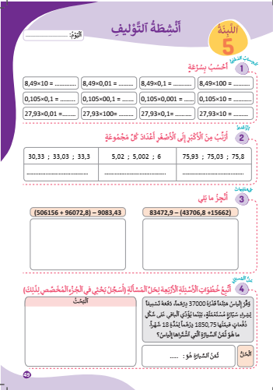

الإعداد المادي للأستاذ
المذكرة اليومية
عدة المناولة
العرض الرقمي

Slide 6

هيكلة حصة التوليف والمراجعة
خاص بالمدرس
أنشطة المراجعة والتوليف - أنشطة الكراسة
1
دقيقة
40
ضرب الأعداد العشرية في 10، 100 .... , 0.1، 0.001 ...
قراءة وتفكيك وترتيب الأعداد العشرية
العمليات الأربع على الأعداد العشرية
الاستئناس باستراتيجية الأسئلة الأربعة لحل مسألة
تمرير رائز التصديق على اللبنة
2
دقيقة
20
تمرير الرائز /التصحيح/تعبئة شبكة التتبع
لعبة
3
دقائق
5
المعداد الورقي

Slide 7
عمل فردي على الكراسة
تمارين على الكراسة
40 دقيقة

Slide 8
ألعاب | تمرير رائز التصديق على اللبنة | أنشطة المراجعة والتوليف + أنشطة الكراسة | افتتاح الحصة
  خدوا كراساتكم الصفحة 49

Slide 9
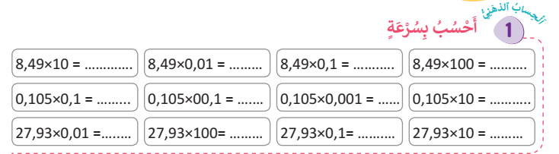
ألعاب | تمرير رائز التصديق على اللبنة | أنشطة المراجعة والتوليف + أنشطة الكراسة | افتتاح الحصة
  أنجزوا الجزء المحدد من التمرين رقم 1 (دقيقة واحدة)
  تصحيح جماعي تفاعلي على السبورة

Slide 10
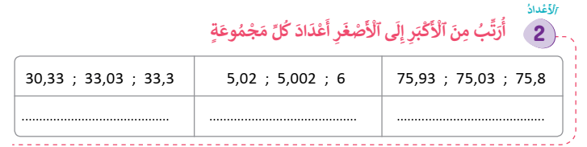
ألعاب | تمرير رائز التصديق على اللبنة | أنشطة المراجعة والتوليف + أنشطة الكراسة | افتتاح الحصة
  نمر إلى التمرين الثاني –أنجزوا التمرين
  تصحيح جماعي على السبورة

Slide 11
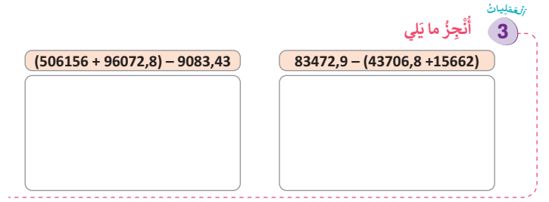
ألعاب | تمرير رائز التصديق على اللبنة | أنشطة المراجعة والتوليف + أنشطة الكراسة | افتتاح الحصة
  نمر إلى التمرين 3، أنجزوا الجزء المحدد
  تصحيح جماعي على السبورة

Slide 12
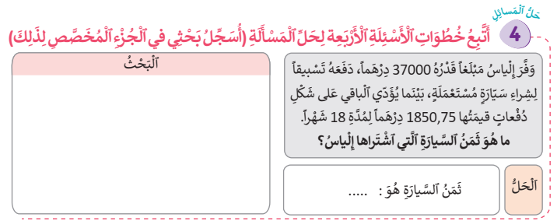
ألعاب | تمرير رائز التصديق على اللبنة | أنشطة المراجعة والتوليف + أنشطة الكراسة | افتتاح الحصة
  حلوا المسألة
  مناقشة جماعية وتصحيح على السبورة

Slide 13
تمرير رائز التتبع
(ينجز الرائز على ورقة التحرير)
10 دقائق

Slide 14

ألعاب | تمرير رائز التصديق على اللبنة | أنشطة المراجعة والتوليف + أنشطة الكراسة | افتتاح الحصة
  سنبدأ تمرير الرائز، خذوا أوراق التحرير وأكتبوا أسماءكم

Slide 15
ألعاب | تمرير رائز التصديق على اللبنة | أنشطة المراجعة والتوليف + أنشطة الكراسة | افتتاح الحصة
  تمرير جماعي
  أكملوا الخانات الفارغة في الجدول كما في المثال
  يحصل المتعلم على (+) إذا توفق في 6 إجابات صحيحة على الأقل، ما دون ذلك يحصل على (-)
200 000 + 40 000 + 1 000 + 900 + 7 | 241 907 | مئتان وواحد وأربعون ألفا وتسع مئة وسبعة
.............................................................. | 8 269 | .............................................................
.............................................................. | ............................. | أربعة وثلاثون ألفا وخمس مئة وستة وعشرون
.............................................................. | ............................. | مئة وخمسة عشر ألفا وسبع مئة واثنان وستون
7 000 + 4 | ............................. | .............................................................

Slide 16
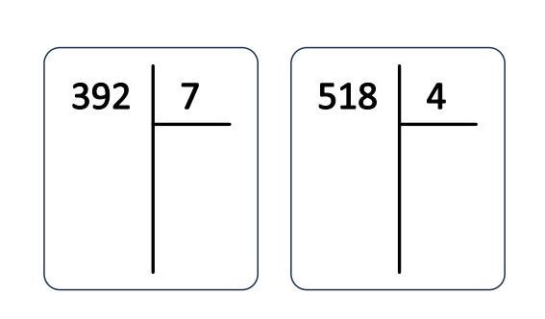
ألعاب | تمرير رائز التصديق على اللبنة | أنشطة المراجعة والتوليف + أنشطة الكراسة | افتتاح الحصة
  أنجزوا العمليتين
  يضع الأستاذ (+) بالنسبة للتلاميذ الذين توفقوا في الإجابة بشكل صحيح على العمليتين معا و (-) للتلاميذ الذين ما دون ذلك

Slide 17
ألعاب | تمرير رائز التصديق على اللبنة | أنشطة المراجعة والتوليف + أنشطة الكراسة | افتتاح الحصة
  حلوا المسألة
  يضع الأستاذ (+) بالنسبة للتلاميذ الذين توفقوا في الإجابة بشكل صحيح و (-) للتلاميذ الذين لم يتوفقوا
مسألة :
بمناسبة عيد الفطر أعطى الجد 58 درهما لكل واحد من أحفاده السبعة.
ما هو المبلغ الإجمالي الذي وزعه عليهم؟

Slide 18
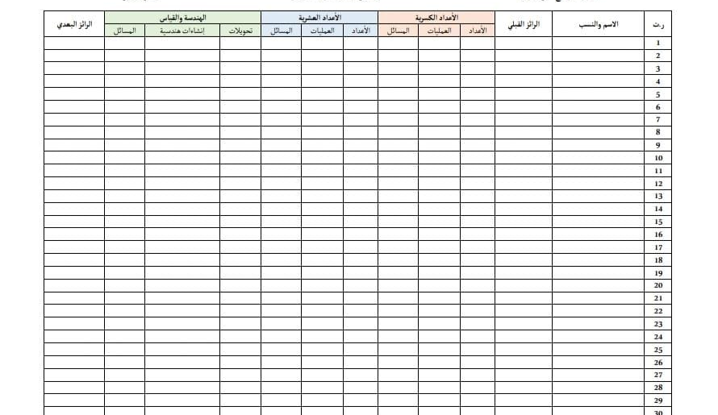


تصحيح الرائز وتعبئة شبكة التتبع 10 د
يجمع الأستاذ أوراق التحرير؛
يبدأ في تصحيح الأوراق ( متحكم/ غير متحكم)؛
يملأ شبكة تفريغ الرائز باستعمال الرمزين (+ أو - )؛
أثناء التصحيح يطلب من المتعلمين إنجاز ما تبقى من أنشطة التوليف
يتم احتساب نسبة التقدم انطلاقا من سؤال العمليات فقط (نمر مباشرة إلى الهندسة والقياس مهما كانت النسبة المحصل عليها)

Slide 19
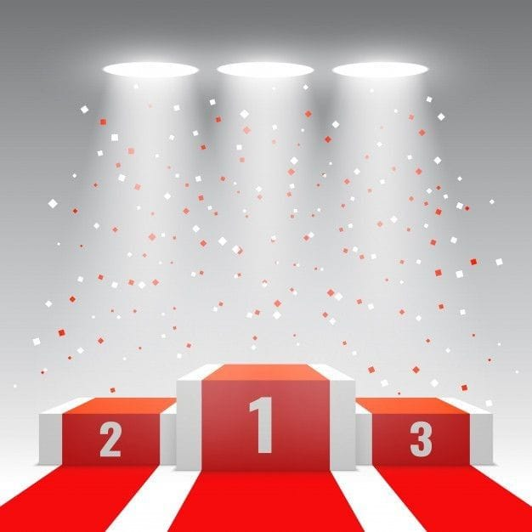
تتويج أبطال الأعداد العشرية
يتم تحديد 3 تلاميذ الذين حصلوا على أكبر عدد من النجمات خلال مرحلة الأعداد العشرية؛
يمرون إلى السبورة وينالون تصفيقات زملائهم؛
تدون أسماؤهم في سبورة الأبطال.

Slide 20
لعبة المعداد الورقي
5 دقائق

Slide 21



ألعاب | تمرير رائز التصديق على اللبنة | أنشطة المراجعة والتوليف + أنشطة الكراسة | افتتاح الحصة
  الآن سنلعب لعبة المعداد الورقي.
نمذجة لعبة المعداد الورقي

Slide 22

الواجبات المنزلية
ينجز المتعلمون ما تبقى من التمارين في منازلهم مع تذكيرهم بأن مراقبة الإنجازات ستتم بداية الحصة الموالية

Slide 23

تبصر الحصة
2 - تسجيل نسبة التحكم التقديرية من أهداف الحصة.
1 - تسجيل الملاحظات حول سير الحصة على المذكرة اليومية؛

Slide 24

المعداد الورقي
سيرورة الإنجاز
تنظيم وإعداد الفضاء؛ تحضير المعينات الديداكتيكية؛ جذب انتباه المتعلمين؛ التصريح بأهداف النشاط. | التهيئة
1) النمذجة
يوضح للمتعلمين خطوات صنع المعداد الورقي: انتبهوا، ولاحظوا معي كيف سأصنع معدادا ورقيا.
آخذ ورقة بيضاء وأقوم بطيها، طيةَ أولى، ثم أعيد الطي للمرة الثانية والثالثة والرابعة.
أقص حواف ثلاث جهات ولا أقص الحافة الرابعة، لتصبح الأوراق قابلة للتصفح على شكل كتيب صغير.
أثبت مشبكين اثنين على الحافة غير المقصوصة. ثم أقص جميع الصفحات من الحافة المفتوحة للكتيب، لأحصل على جزأين يشبهان اليومية. آخذ الآن قلما جافا، وأبدأ في كتابة الأعداد على كل صفحة بدءا من الصفر إلى أن أبلغ العدد تسعة. الجزء الأيمن سيمثل رتبة الوحدات، وسأعيد نفس العملية لكتابة الأرقام التي ستظهر في الجزء الأيسر، وهو رتبة العشرات.
انتبهوا الآن، عمري 28 سنة، وسأمثله أمامكم باستخدام المعداد الورقي: سأظهر صفحة العدد 8 في الجزء الأيمن (الوحدات)، ثم أخفي صفحتي 0 و1 لتظهر صفحة 2 في الجزء الأيسر (العشرات).

Slide 25
المعداد الورقي
2) الممارسة الموجهة
يشجع المتعلمين على بلورة وضعيات أخرى، ويوظف المعداد الورقي لتقديمها.
يشجع المتعلمين على بلورة وضعيات أخرى يقدمون عبرها حدثا مرتبط بعدد، ويوظفون المعداد الورقي لتقديمها.
يطلب من متعلمين اثنين القيام للسبورة وتحديد العدد المطلوب منهم باستخدام المعداد الورقي.
Notes:
يستثمر النشاط لتثبيت قراءة الأعداد من 0 إلى 99
يمكن استثماره أيضا بالنسبة للأعداد من فئة المئات

